Slide 1
变量

Slide 2
变量概述
变量的使用
变量语法扩展
变量命名规范
交换变量案例

Slide 3
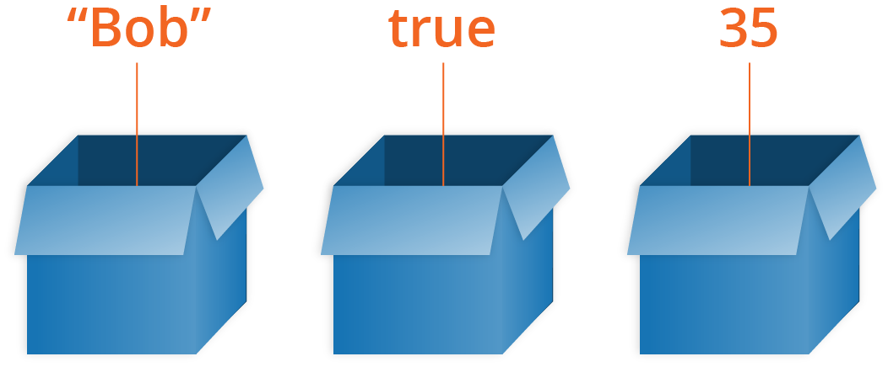
1. 变量概述
1.1 什么是变量
白话：变量就是一个装东西的盒子。
通俗：变量是用于存放数据的容器。 我们通过 变量名 获取数据，甚至数据可以修改。

Slide 4
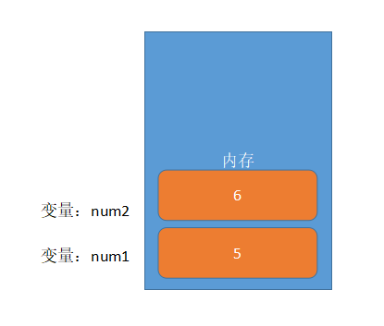
1. 变量概述
1.2 变量在内存中的存储
本质：变量是程序在内存中申请的一块用来存放数据的空间。
类似我们酒店的房间，一个房间就可以看做是一个变量。

Slide 5
变量概述
变量的使用
变量语法扩展
变量命名规范
交换变量案例

Slide 6
2. 变量的使用
变量在使用时分为两步： 1. 声明变量 2. 赋值
1. 声明变量
// 声明变量
var age; // 声明一个 名称为age 的变量
var 是一个 JS关键字，用来声明变量( variable 变量的意思 )。使用该关键字声明变量后，计算机会自动为变量分配内存空间，不需要程序员管
age 是程序员定义的变量名，我们要通过变量名来访问内存中分配的空间

Slide 7
2. 变量的使用
2. 赋值
age = 10; // 给 age 这个变量赋值为 10
= 用来把右边的值赋给左边的变量空间中 此处代表赋值的意思
变量值是程序员保存到变量空间里的值

Slide 8
2. 变量的使用
3. 变量的初始化
var age = 18; // 声明变量同时赋值为 18
声明一个变量并赋值， 我们称之为变量的初始化。

Slide 9

2. 变量的使用
案例：变量的使用
有个叫卡卡西的人在旅店登记的时候前台让他填一张表，这张表里的内容要存到电脑上，表中的内容有：姓名、年龄、邮箱、家庭住址和工资，存储之后需要把这些信息显示出来，所显示的内容如下：
我叫旗木卡卡西，我住在火影村，我今年30岁了，我的邮箱是 kakaxi@itcast.cn，我的工资2000

Slide 10
2. 变量的使用
案例：变量的使用
弹出一个输入框，提示用户输入姓名。
弹出一个对话框，输出用户刚才输入的姓名。

Slide 11
变量概述
变量的使用
变量语法扩展
变量命名规范
交换变量案例

Slide 12
1. 变量
1.4 变量语法扩展
1. 更新变量
一个变量被重新复赋值后，它原有的值就会被覆盖，变量值将以最后一次赋的值为准。
var age = 18;
age = 81; // 最后的结果就是81因为18 被覆盖掉了

Slide 13
1. 变量
1.4 变量语法扩展
2. 同时声明多个变量
同时声明多个变量时，只需要写一个 var， 多个变量名之间使用英文逗号隔开。
var age = 10, name = 'zs', sex = 2;

Slide 14
1. 变量
1.4 变量语法扩展
3. 声明变量特殊情况
情况 | 说明 | 结果
var age ; console.log (age); | 只声明 不赋值 | undefined
console.log(age) | 不声明 不赋值 直接使用 | 报错
age = 10; console.log (age); | 不声明 只赋值 | 10

Slide 15
变量概述
变量的使用
变量语法扩展
变量命名规范
交换变量案例

Slide 16
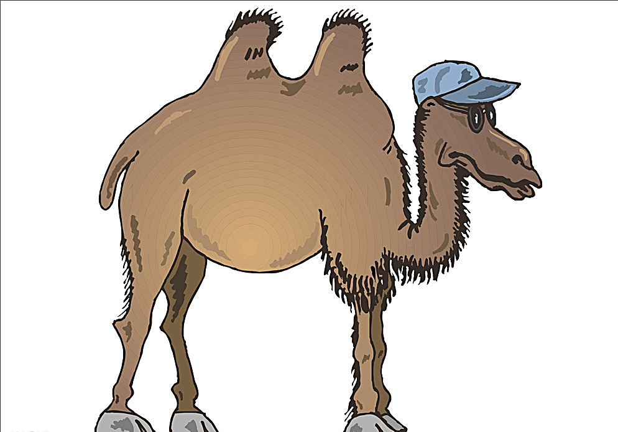
1. 变量
1.5 变量命名规范
由字母(A-Za-z)、数字(0-9)、下划线(_)、美元符号( $ )组成，如：usrAge, num01, _name
严格区分大小写。var app; 和 var App; 是两个变量
不能 以数字开头。 18age 是错误的
不能 是关键字、保留字。例如：var、for、while
变量名必须有意义。 MMD BBD nl → age
遵守驼峰命名法。首字母小写，后面单词的首字母需要大写。 myFirstName
推荐翻译网站： 有道 爱词霸

Slide 17
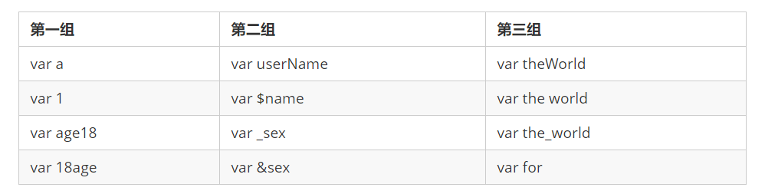
1. 变量
1.5 变量命名规范
以下哪些是合法的变量名？

Slide 18
1. 变量
案例：课堂练习
要求：交换两个变量的值 ( 实现思路：使用一个 临时变量 用来做中间存储 )

Slide 19
1. 变量
1.5 小结
为什么需要变量？
变量是什么？
变量的本质是什么?
变量怎么使用的？
什么是变量的初始化？
变量命名规范有哪些？
交换2个变量值的思路？
因为我们一些数据需要保存，所以需要变量
变量就是一个容器，用来存放数据的。方便我们以后使用里面的数据
变量是内存里的一块空间，用来存储数据。
我们使用变量的时候，一定要声明变量，然后赋值
声明变量本质是去内存申请空间。
声明变量并赋值我们称之为变量的初始化
变量名尽量要规范，见名知意——驼峰命名法
区分哪些变量名不合法
学会交换2个变量

